Slide 1
Podsumowanie

Slide 2
Spełnione założenia projektu
Zawarcie najważniejszych informacji na stronie głównej
Możliwość założenia indywidualnego konta, edytowania danych i hasła
Rezerwacja wizyty poprzez kalendarz
Powiadomienie email

Slide 3
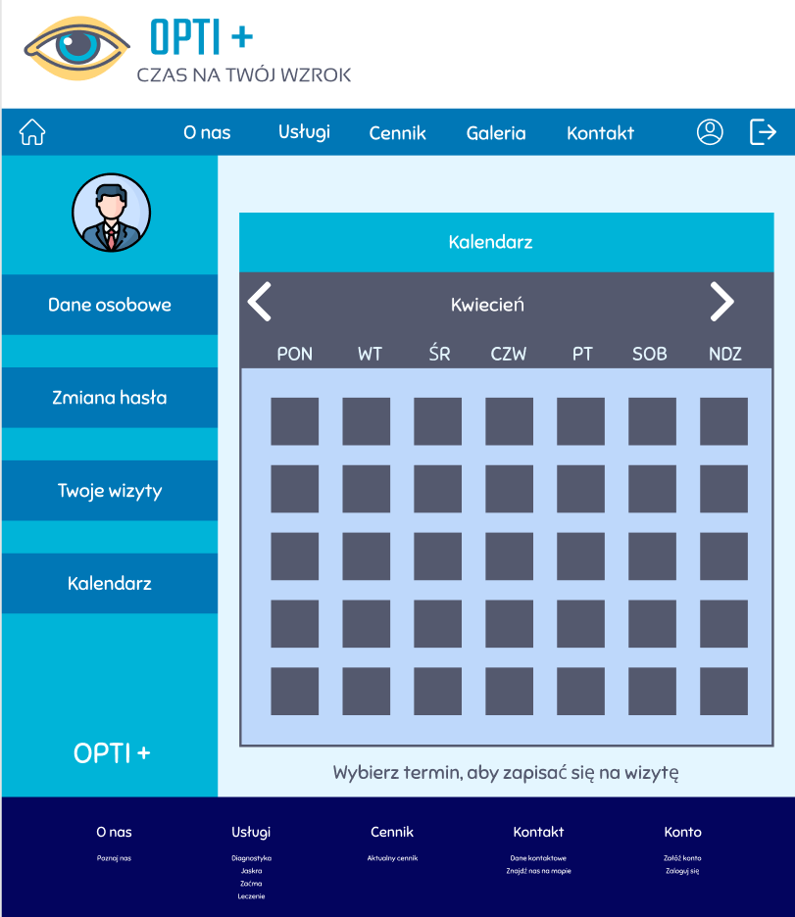
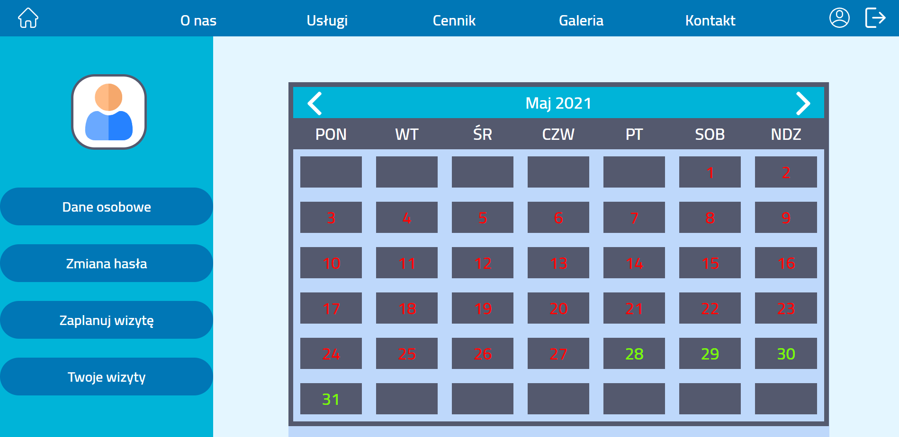
Zmiany w projekcie
Lekkie poprawki wizualne

Slide 4
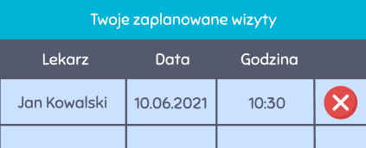
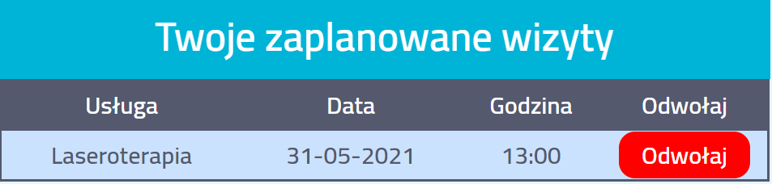
Zmiany w projekcie
Rezygnacja z możliwości wyboru lekarza w danym terminie, możliwość wyboru jedynie rodzaju usługi

Slide 5

Zmiany w projekcie
Rezygnacja z powiadomienia o najbliższej wizycie w panelu użytkownika ze względu na obecność zakładki „Twoje wizyty”

Slide 6
TERMINARZ
4.04.2021
21.03.2021 strona główna - aspekt wizualny
28.03.2021 - zakładka „O nas” - zakładka „Usługi” - zakładka „Cennik”
25.04.2021 Zmiana danych osobowych / hasła
2.05.2021 Kalendarz – aspekt wizualny
18.04.2021 - Panel użytkownika
4.04.2021
- Panel logowania / rejestracji - zakładka „Galeria” - zakładka „Kontakt”
16.05.2021
- Kalendarz – aspekt wizualny - Dodawanie / anulowanie rezerwacji terminu
30.05.2021 - powiadomienie w panelu użytkownika o zbliżającej się wizycie - powiadomienie e-mail
13.05.2021
20.03.2021
24.04.2021
27.03.2021
16.04.2021
1.05.2021
27.05.2021
* Terminy commitów

Slide 7
Koniec
Michał Ziółkowski

